Slide 1
Atte Koskela

Slide 2
Olemme täällä teitä varten
Tehtävämme on rakentaa ja ylläpitää opiskelija-asumista Kuopiossa
Meillä on n. 2800 asuntopaikkaa
N. 30 asuntokohdetta ympäri Kuopion
Seuraa meitä Facebookissa ja Instassa!
Tällä hetkellä vapaana useita kymmeniä kalustamattomia soluasuntoja ja parikymmentä perheasuntoa (2-3h). Kalustettuja soluja vapaana n. 200kpl.
Sivuiltamme löydät paljon tietoa monenlaisiin kysymyksiin!

Slide 3
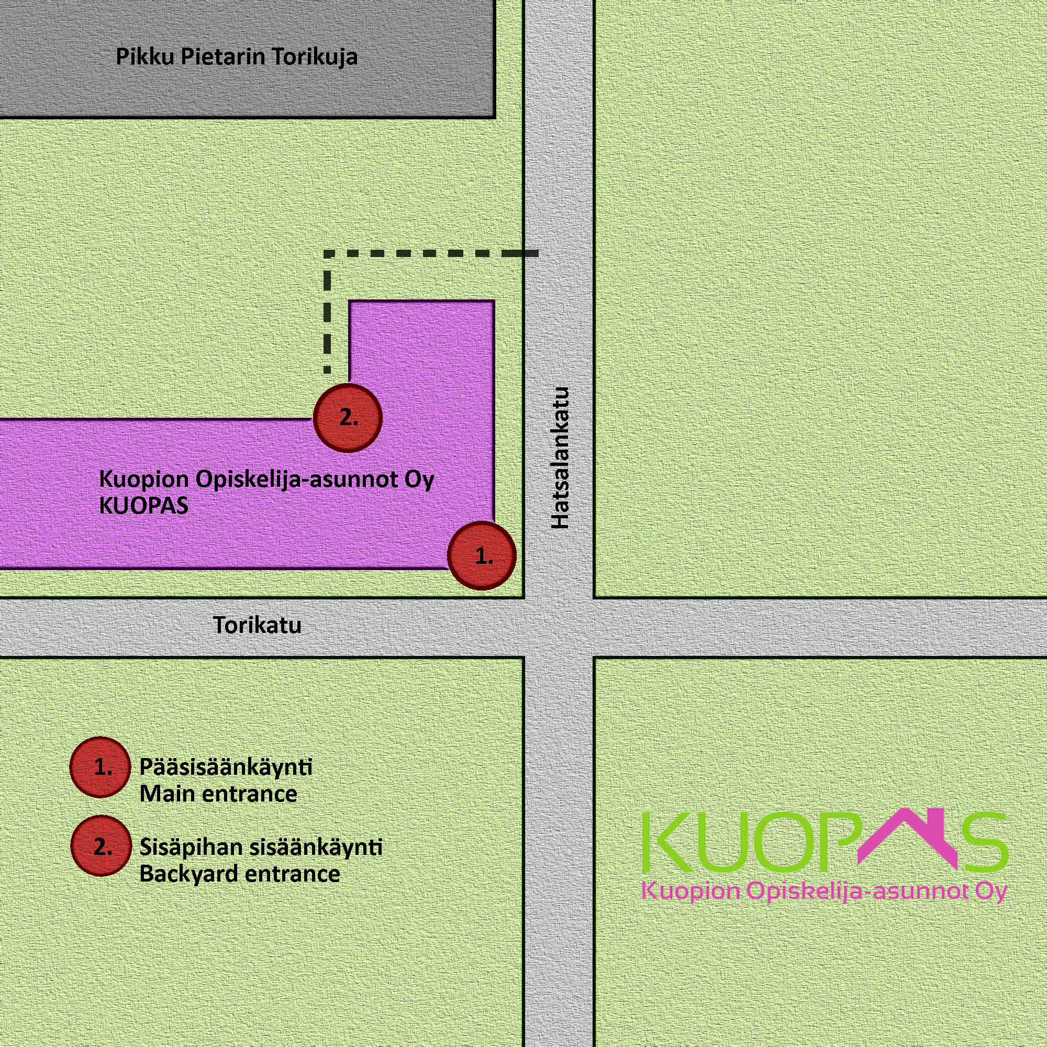
Yhteydenotto
Toimistomme & puhelinvaihde on auki arkisin 12-15
Kuukauden 1. arkipäivä 8-15:30
Sähköpostiin vastaamme yleensä aina saman päivän sisällä
Koronan takia toimistomme ovet ovat kiinni. Takapihalta pääsee asioimaan oven välistä summeria käyttäen, esim. avainten haut. Muuten suosittelemma asioimaan sähköisiä kanavia pitkin.
OmaKuopas palvelusta saat ladattua sopimuksia ja näet sieltä saldosi ym.

Slide 4
Muuttaessasi sisään
Huoneistokortti -> Omaksi turvaksesi
Korjausta vaativat viat erikseen vikailmoituksen kautta
Rekisteröidy DNA:lle Internetin käyttäjäksi
Tee muuttoilmoitus
Seiniin kohdistuvat kiinnitykset pääsääntöisesti kiellettyjä – erikoistapauksissa ota yhteys huoltoomme vikailmoituslomakkeen kautta
Autopaikat ja saunavuorot varataan asiakaspalvelusta
Autopaikan irtisanominen kuun loppuun, saunapaikat varataan min. kuukaudeksi

Slide 5
Asumisesi aikana
Ongelmatilanteissa lue apua oppaistamme www.kuopas.fi tai ota yhteyttä
Teknisissä vikatilanteissa tee vikailmoitus verkkosivuillamme – myös tekniset kysymykset
Asukkaan velvollisuudet
Avaimet
Mikäli avaimet menevät hukkaan, oven avaaminen maksaa 24/7 palvelumme kautta 35e / 70e
Pidä avaimesta hyvää huolta – lukon vaihtaminen on kallista
Avaimenvaihtosopimus
Juhlia? -> Pyydä lupa kämppikseltä
Muistakaa välttää melua 22-06
Häiriöitä?
Yrittäkää jutella ensin. Häiriöilmoitus tehdään Kuopakselle asianmukaisella lomakkeella

Slide 6
Asumisesi aikana
Jälleenvuokraus
Työharjoittelun, vaihto ulkomailla tai kesän (kesä-elokuu) ajaksi voit jälleenvuokrata asuntosi/huoneesi. Työharjoittelun tai ulkomailla tapahtuvan vaihdon aikana tulee asukkaan olla opiskelija. Kesän (kesä-elokuu) aikana asukas voi olla myös muu kuin opiskelija.
Jälleenvuokrauksesta tulee tehdä sopimus ja se tulee lähettää Kuopakselle
Vuokra oltava suurimmillaan sama, kuin Kuopakselle – Airbnb on kielletty
Alivuokraus
Oltava opiskelija, esimerkiksi kaveri.
Suosittua vuokrata kaverin kanssa perheasunto niin, että toinen päävuokralainen ja toinen 50% alivuokralainen

Slide 7
Asunnon vaihtaminen
Tee uusi hakemus Kuopakselle
Irtisanominen tulee tehdä myös asuntoa vaihtaessa
Kuukauden irtisanomisaika
Syksyllä asunnot tarjotaan uusille opiskelijoille
Kevät ja alkukesä parasta aikaa asunnon vaihtamiseen
Kimppakämppämahdollisuuksia ympäri vuoden!
Yksiöihin jonotusaika n. 6kk-12kk
Yleisesti meillä on perheasuntoja aina jonkin verran vapaana, eli kimppakämpäksi soveltuvia on vapaana ympäri vuoden

Slide 8
Pois muuttaessa
Jos valmistut, ilmoita siitä meille. Valmistumisen kohdalla Kuopas irtisanoo asukkaan 3kk tai 6kk irtisanomisajalla. Pidennys mahdollista riippuen vuodenajasta ja asunnosta.
Muista irtisanomisaika
Esimerkki: Jos irtisanot asunnon tammikuussa, sopimus loppuu helmikuun viimeisenä päivänä
Muista tehdä loppusiivous huolellisesti – myös yhteisiin tiloihin!
Avain palautetaan Kuopaksen toimistolle, mahdollista myös kirjekuoressa postiluukun kautta

Slide 9
Toivomme sinulle mukavaa asumista, tervetuloa Kuopioon!

